Slide 1


LỚP 8
Gv: Trần Thị Thu Thủy
Trường THCS Nguyễn Gia Thiều

Slide 2


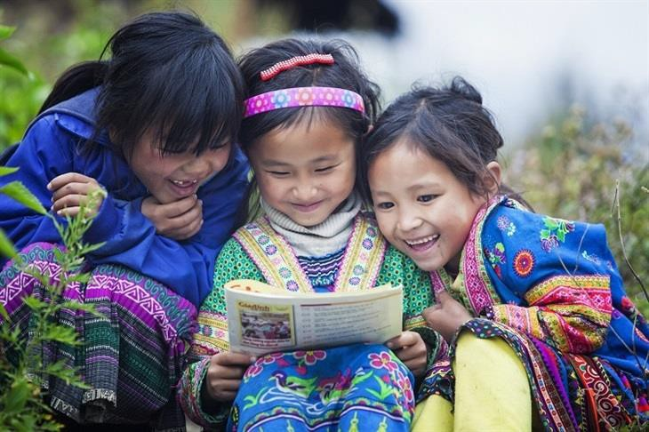
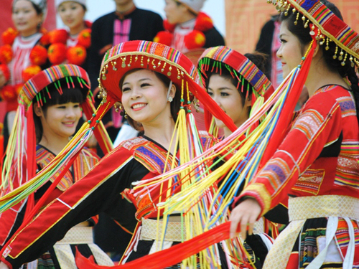


CHỦ ĐỀ :
MĨ THUẬT CỦA CÁC DÂN TỘC THIỂU SỐ VIỆT NAM
Bài 7: Tạo mẫu nền trang trí với họa tiết dân tộc thiểu số Việt Nam

Slide 4

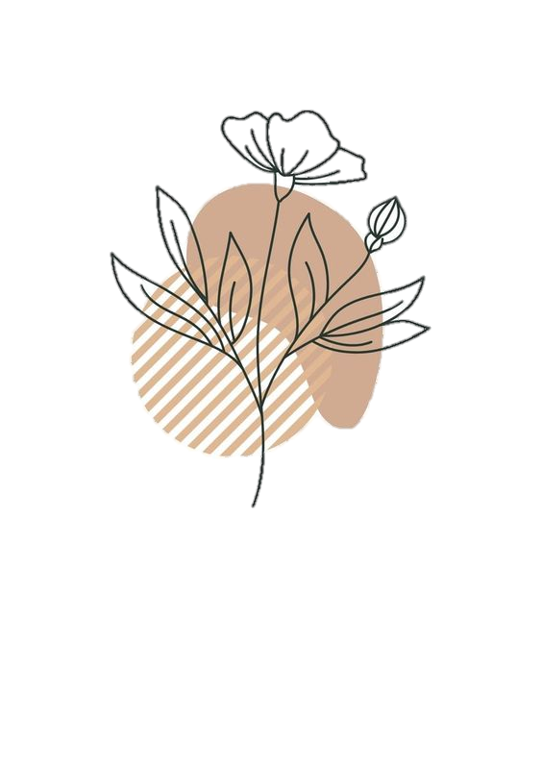
NỘI DUNG BÀI HỌC
1. Quan sát - nhận thức về hình thức khuôn in
2. Cách tạo khuôn và in nền trang trí
3. Tạo nền trang trí với họa tiết dân tộc thiểu số
4. Trưng bày sản phẩm và chia sẻ
5. Tìm hiểu nghệ thuật trang trí trên vải của dân tộc thiểu số.

Slide 5
CHỦ ĐỀ :
MĨ THUẬT CỦA CÁC DÂN TỘC THIỂU SỐ VIỆT NAM
Bài 7: Tạo mẫu nền trang trí với họa tiết dân tộc thiểu số Việt Nam
1. Quan sát- nhận thức về hình thức của khuôn in

Slide 6
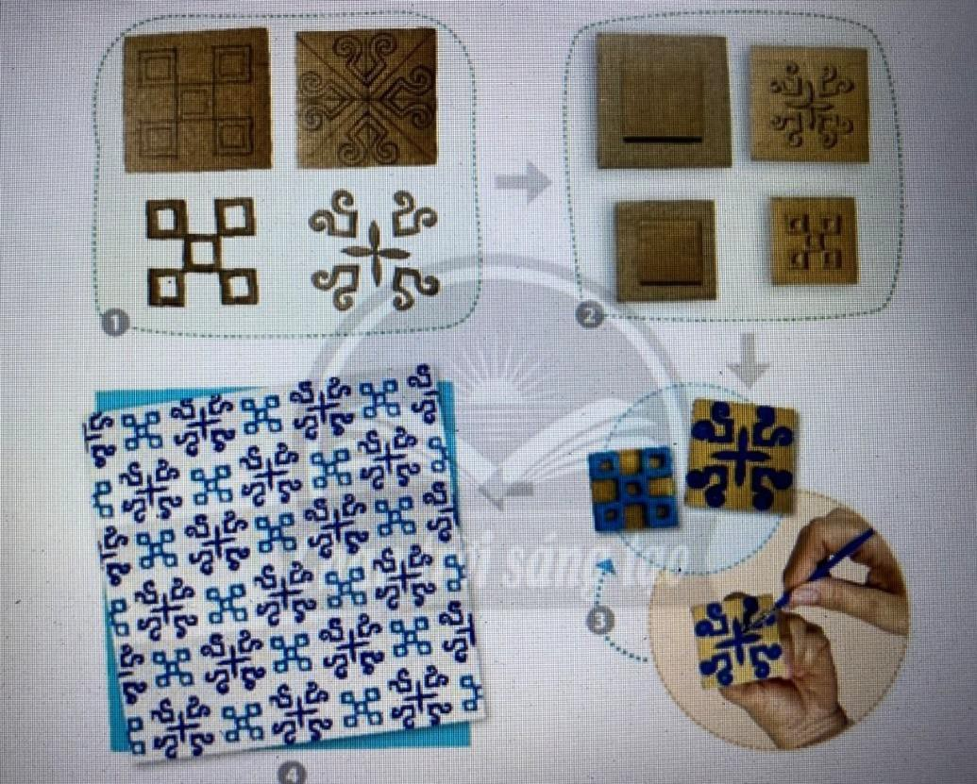
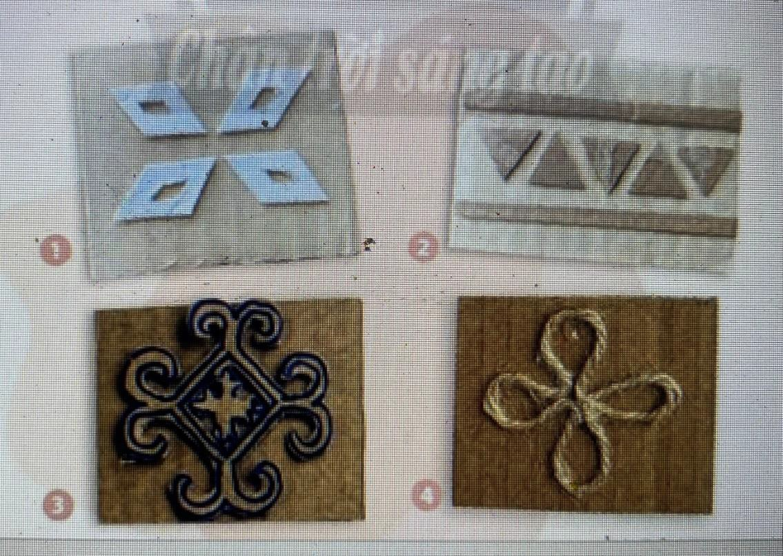
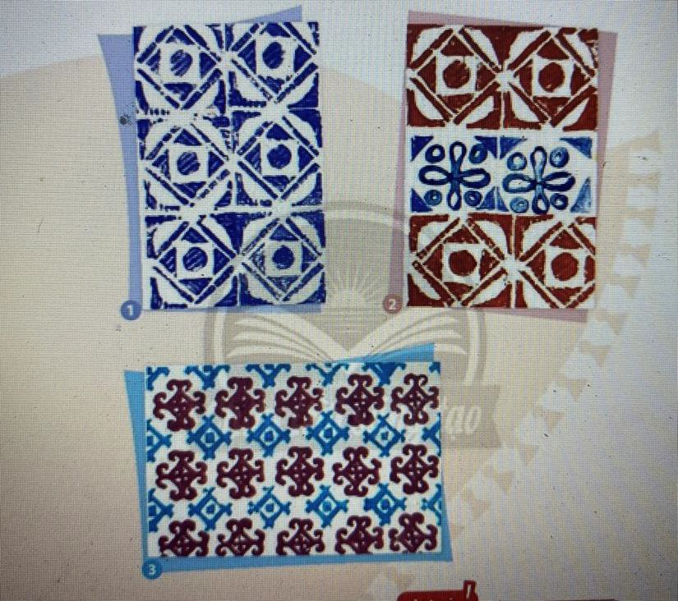
? Nét, hình hoạ tiết trên khuôn in? ? Vật liệu và các hình thức khuôn in?
1. Quan sát- nhận thức về hình thức của khuôn in

Slide 7
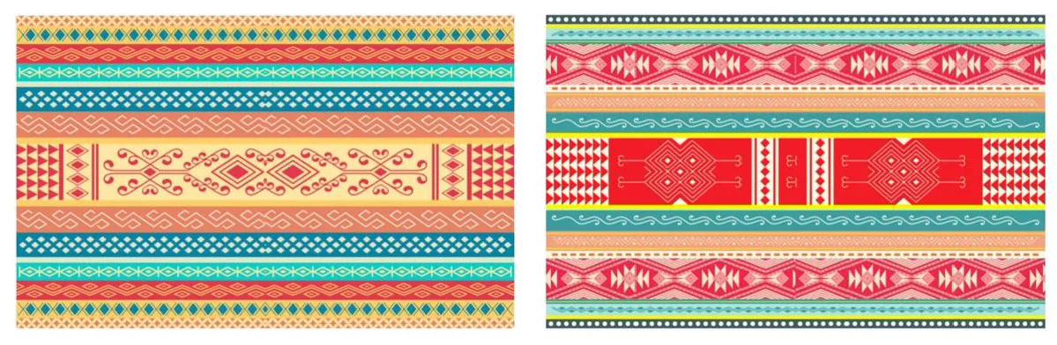
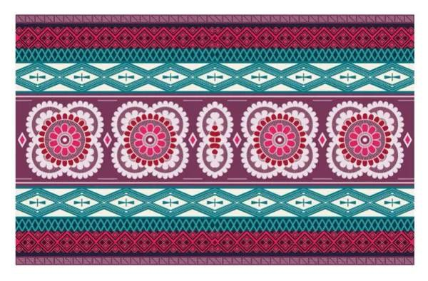
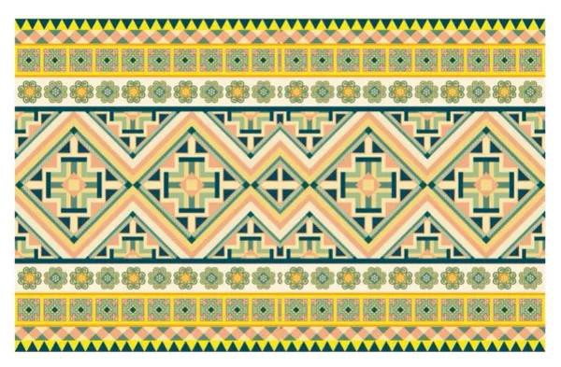
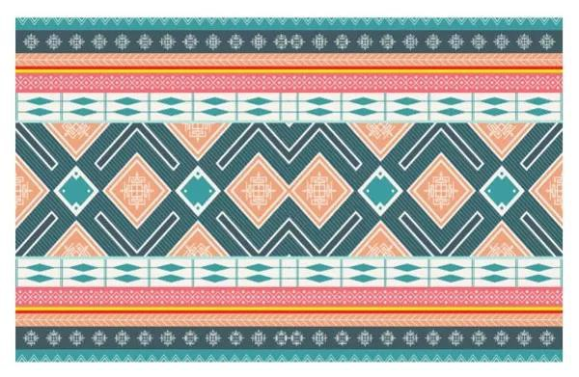
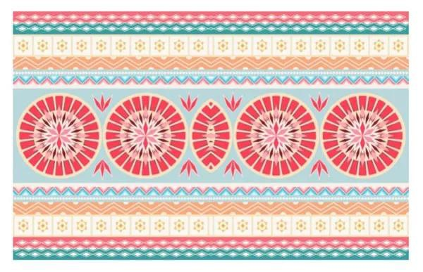
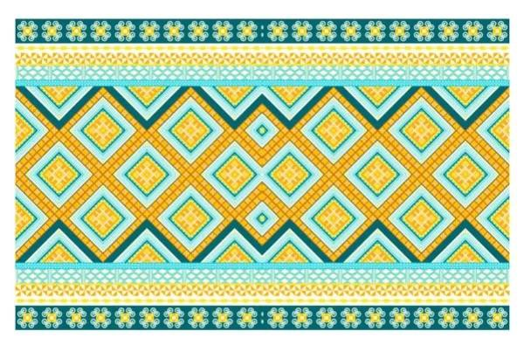
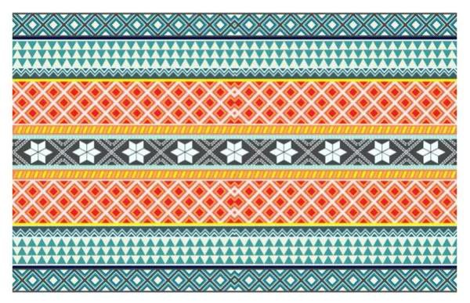
TRÒ CHƠI KHÁM PHÁ MỘT SỐ HÌNH THỨC
(Dân tộc Ê Đê)
Dân tộc Gia Rai
Dân tộc Hà Nhì
Dân tộc H’Mông
Dân tộc Mường
Dân tộc Nùng
Dân tộc Thái
Dân tộc Ba Na

Slide 8

THỬ THÁCH AI NHANH HƠN
? Dựa vào đặc điểm nào để phân biệt được các dân tộc?
Đáp án: Tiếng nói và trang phục.

Slide 9
THỬ THÁCH AI NHANH HƠN
? Đất nước ta có bao nhiêu dân tộc?
Đáp án: 54 dân tộc

Slide 10
THỬ THÁCH AI NHANH HƠN
? Trang phục của các dân tộc ít người ở Việt nam thường có đặc điểm gì?
Đáp án: Có nhiều màu sắc, hoạ tiết
phong phú

Slide 11
THỬ THÁCH AI NHANH HƠN
? Có những hình thức sắp xếp họa tiết nào trong trang trí ?
Đáp án: Lặp lại, xen kẽ, đối xứng, tự do

Slide 12
THỬ THÁCH AI NHANH HƠN
? Hoa văn trang phục dân tộc được
trang trí chủ yếu ở chỗ nào?
Đáp án: Trên cổ áo, nẹp áo, tay áo, cánh tay, tà áo….

Slide 13
THỬ THÁCH AI NHANH HƠN
? Kể tên các hình thức in tranh mà em đã được học?
Đáp án: in nổi, in chìm.

Slide 14
CHỦ ĐỀ :
MĨ THUẬT CỦA CÁC DÂN TỘC THIỂU SỐ VIỆT NAM
Bài 7: Tạo mẫu nền trang trí với họa tiết dân tộc thiểu số Việt Nam
1. Quan sát- nhận thức về hình thức của khuôn in
2. Cách tạo khuôn và in nền trang trí

Slide 15
2. Cách tạo khuôn và in nền trang trí
Giới thiệu vật liệu làm ra khuôn in

Slide 16
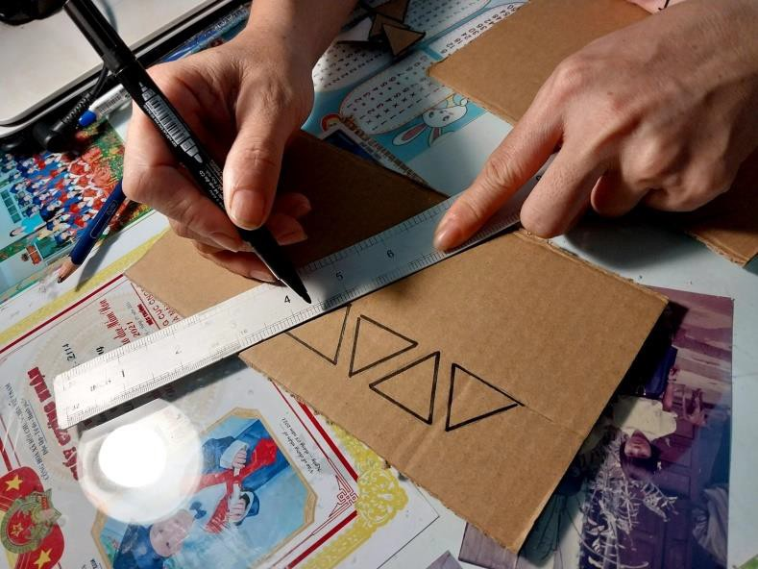
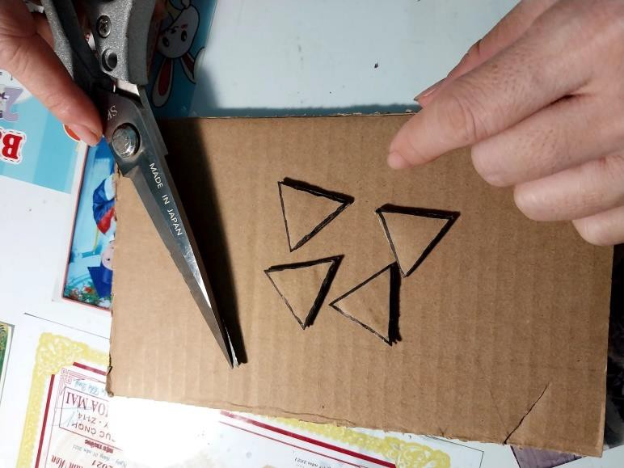
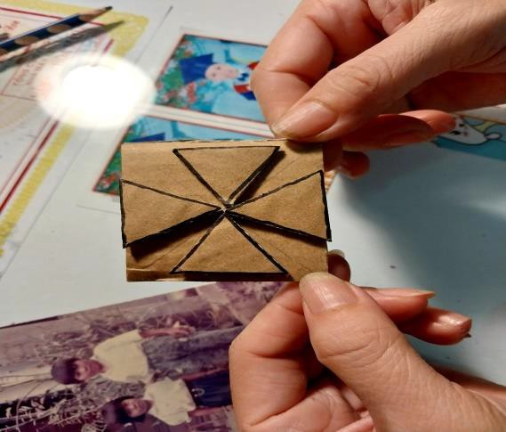
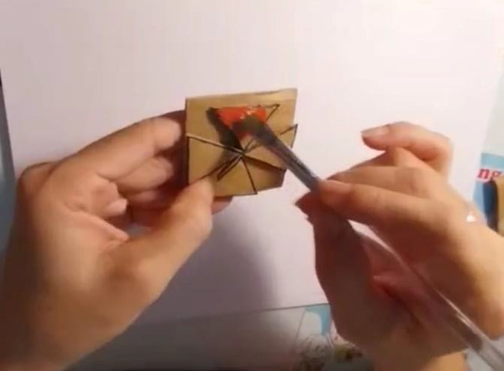
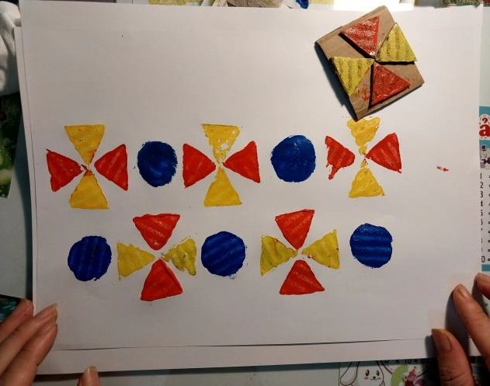
2. Cách tạo khuôn và in nền trang trí
Các bước thực hiện tạo khuôn và in nền trang trí
1
2
3
4
5

Slide 17
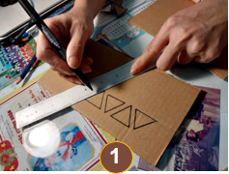
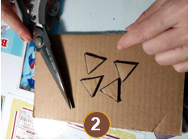
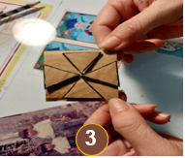
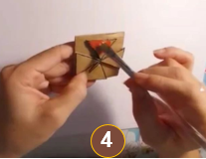
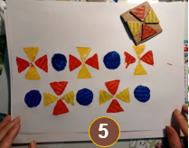
2. Cách tạo khuôn và in nền trang trí
Các bước thực hiện tạo khuôn và in nền trang trí

Slide 18

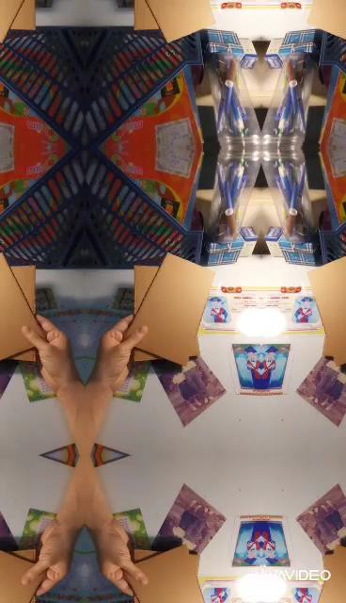
HOẠT ĐỘNG 2 : KIẾN TẠO KIẾN THỨC – KĨ NĂNG
Giới thiệu vật liệu làm ra khuôn in

Slide 19

HOẠT ĐỘNG 2: KIẾN TẠO KIẾN THỨC – KĨ NĂNG
2. CÁCH TẠO KHUÔN VÀ IN NỀN TRANG TRÍ
1
2
3
4
5

Slide 20


HOẠT ĐỘNG 2: KIẾN TẠO KIẾN THỨC – KĨ NĂNG
VIDEO HƯỚNG DẪN CÁC BƯỚC
TẠO KHUÔN IN

Slide 21
CHỦ ĐỀ :
MĨ THUẬT CỦA CÁC DÂN TỘC THIỂU SỐ VIỆT NAM
Bài 7: Tạo mẫu nền trang trí với họa tiết dân tộc thiểu số Việt Nam
1. Quan sát- nhận thức về hình thức của khuôn in
2. Cách tạo khuôn và in nền trang trí
3. Tạo nền trang trí với họa tiết dân tộc thiểu số
Lựa chọn hoạ tiết dân tộc thiểu số yêu thích.
Thực hành trên giấy A4
Có thể kết hợp 2 hoặc 3 khuôn in để tạo nền trang trí
Nên in nhiều nền trang trí để làm vật liệu thiết kế trang phục ở bài sau.

Slide 22
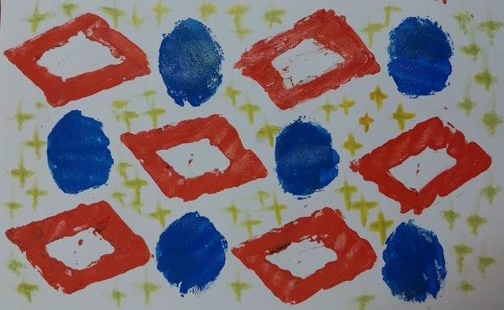
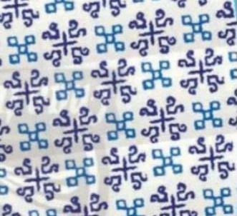
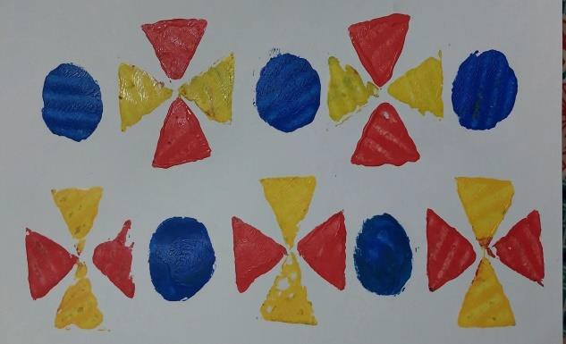
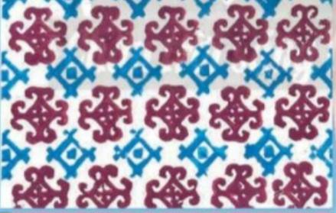
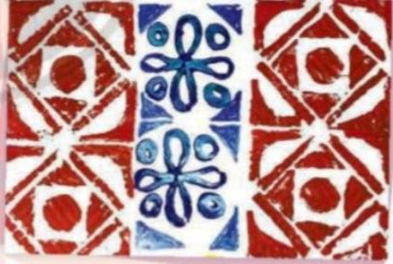
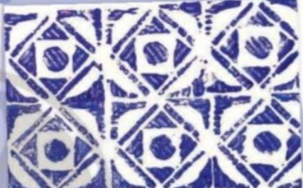
BÀI THAM KHẢO

Slide 23
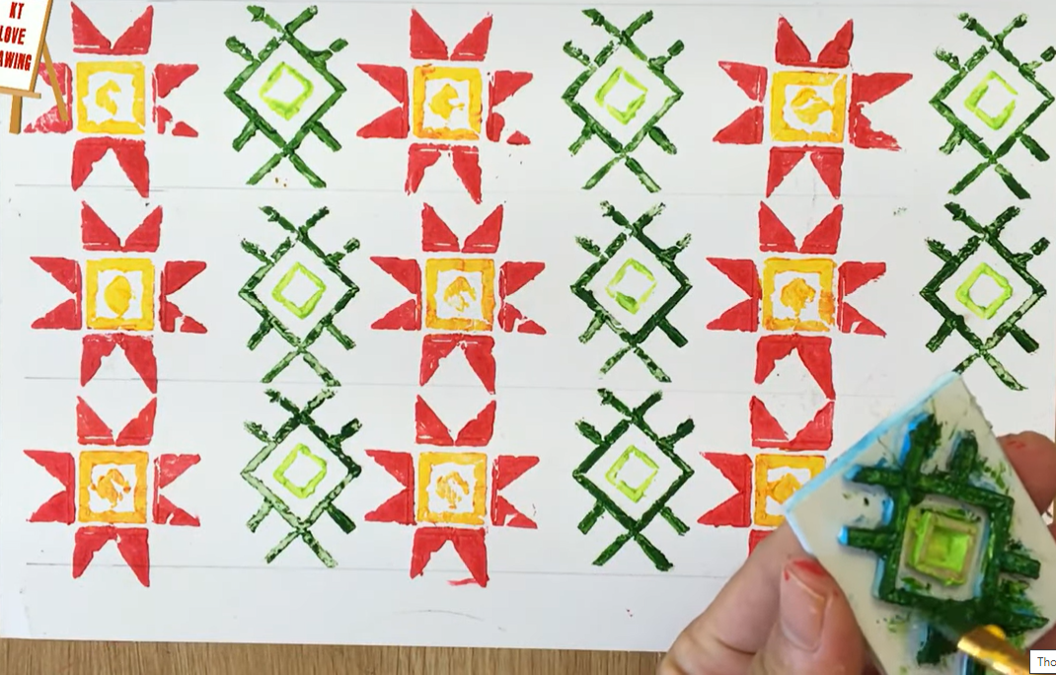
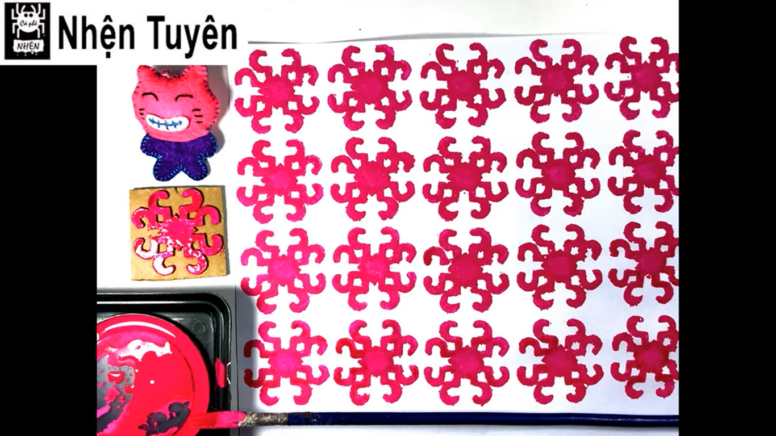
Chất liệu fooc mec
Chất liệu giấy bìa mỏng

Slide 24
CHỦ ĐỀ :
MĨ THUẬT CỦA CÁC DÂN TỘC THIỂU SỐ VIỆT NAM
Bài 7: Tạo mẫu nền trang trí với họa tiết dân tộc thiểu số Việt Nam
1. Quan sát- nhận thức về hình thức của khuôn in
2. Cách tạo khuôn và in nền trang trí
3. Tạo nền trang trí với họa tiết dân tộc thiểu số
4. Trưng bày sản phẩm và chia sẻ

Slide 25
4. Trưng bày sản phẩm và chia sẻ
? Em thích bài vẽ nào? Vì sao?.
? Nền trang trí em yêu thích.
? Hình hoạ tiết, màu sắc trên nền trang trí?.
? Những nguyên lý tạo hình nào được sử dụng trong sắp xếp bố cục của bài vẽ?.
? Em có ý tưởng điều chỉnh gì để bài vẽ (của mình, của bạn) hấp dẫn và hoàn thiện hơn?.

Slide 26
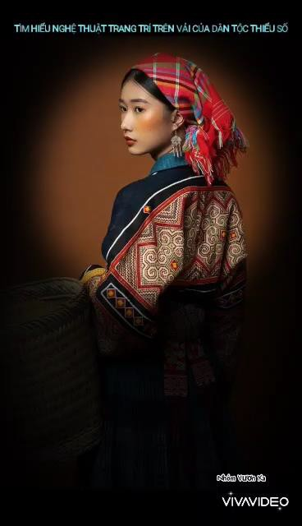
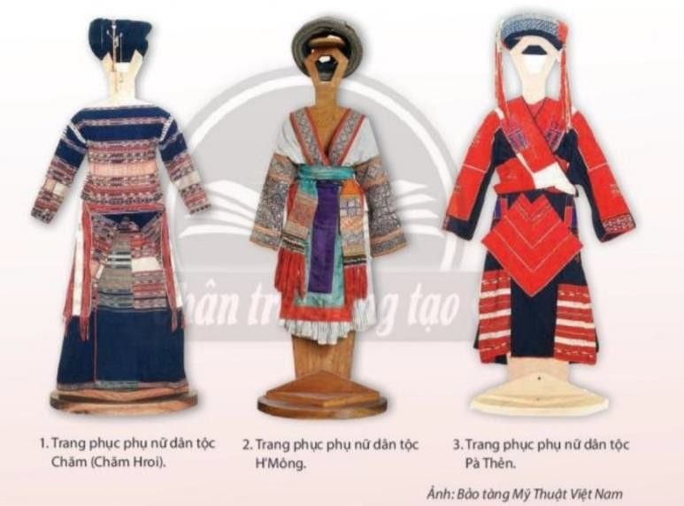
5. Tìm hiểu nghệ thuật trang trí trên vải của dân tộc thiểu số.
Học sinh quan sát hình ảnh trong Sgk MT8 và thảo luận:
- Nhóm 1: Kĩ thuật thêu
- Nhóm 2: Kĩ thuật dệt
- Nhóm 3: Kĩ thuật Batik
- Nhóm 4: Kĩ thuật chắp vải

Slide 27
5. Tìm hiểu nghệ thuật trang trí trên vải của dân tộc thiểu số.
* Kỹ thuật thêu
Kỹ thuật thêu phổ biến ở các dân tộc Dao, Mông, Thái, La Chí. Trong đó Dao Đỏ, Dao Tiền, Dao Coóc Mùn, Dao Ôgang, Dao Quần Chẹt đều có kỹ thuật thêu thoáng trên nền vải đen, vải chàm.
Người Mông thì có kỹ thuật thêu lát và thêu chéo mũi.
Dân tộc La Chí thường có hai loại thêu chủ yếu là thêu móc và thêu xuyên.
Trong đó kỹ thuật thêu của người Dao Tiền khá đặc biệt, không thêu đè lên các sợi vải mà luồn chỉ theo mắt sợi gọi là thêu luồn sợi, thêu ở mặt trái nhưng các hoạ tiết hoa văn lại nổi lên trên mặt phải của vải.
* Kỹ thuật dệt
Nổi bật cho nghệ thuật dệt vải phải kể đến dân tộc Mường, Thái. Cùng một loại hoa văn nhưng trong quá trình dệt, mỗi người lại cải biên, cách điệu các chi tiết để tạo nên kiểu dáng hoa văn theo ý thích cá nhân. Những người già thường giữ phong cátruyềnch, quy tắc truyền thống để bảo lưu kỹ thuật dệt và hoa văn mẫu mực đã được lưu từ thế hệ này sang thế hệ khác trong khuôn khổ. Các thiếu nữ trẻ khi dệt thường tự do phóng khoáng hơn nên mẫu dệt có phần bị biến cải.

Slide 28
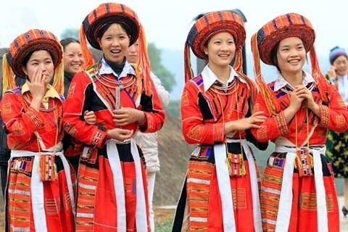
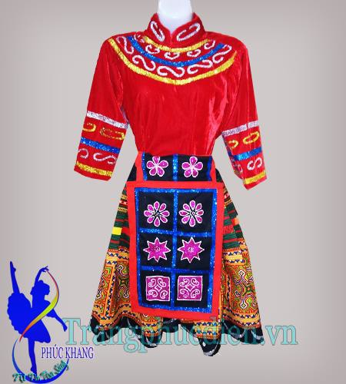
5. Tìm hiểu nghệ thuật trang trí trên vải của dân tộc thiểu số.
Trang phục người Mông, Dao
Người phụ nữ Mông, Dao với bộ y phục sặc sỡ kết hợp với các hình thức trang trí kim loại nhằm tạo hiệu quả màu sắc và âm thanh.
Nghệ thuật tạo hoa văn thể hiện ở việc vẽ thêu, chắp, ghép hoa văn, tạo sóng cho váy, chắp may trang phục; dệt dây quấn xà cạp. Các mô típ hoa văn cơ bản giống nhau, chỉ khác đôi nét thể hiện ở giới tính, lứa tuổi, thành phần.

Slide 29
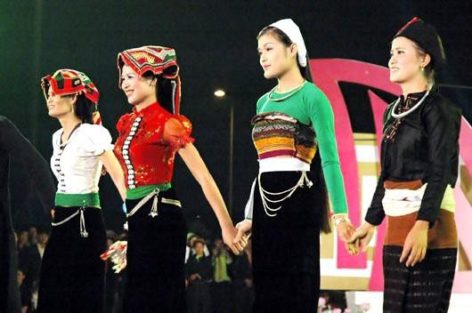
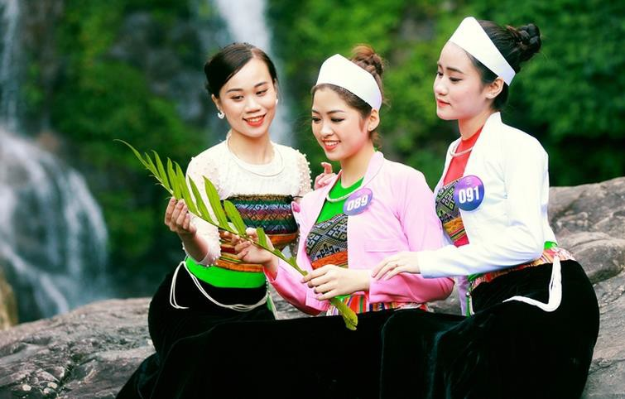
5. Tìm hiểu nghệ thuật trang trí trên vải của dân tộc thiểu số.
Trang phục người Thái
Trang phục người Mường
Trang phục người Thái, Mường với những gam màu nguyên bản có sự tương phản giữa màu váy và áo.

Slide 30
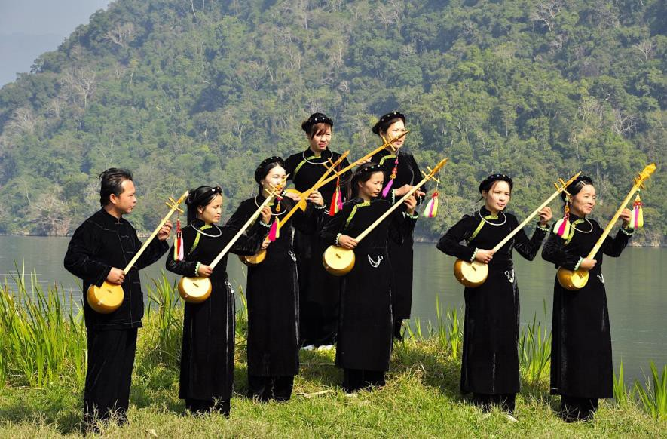
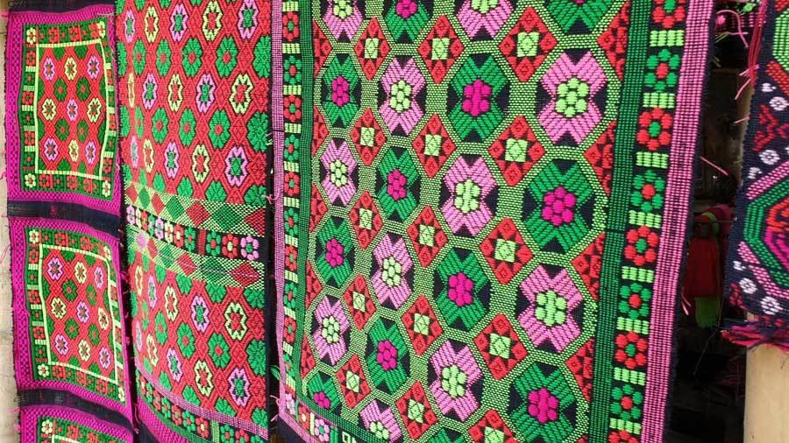
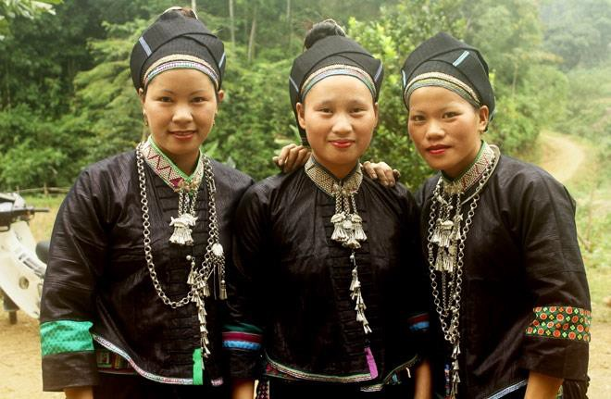
Trang phục người Tày
5. Tìm hiểu nghệ thuật trang trí trên vải của dân tộc thiểu số.
Hoa văn trên trang phục người Tày
Trang phục người Tày, Nùng với gam màu đen, màu chàm thể hiện sự kín đáo, dịu dàng của người phụ nữ... Màu sắc, kiểu dáng, hoa văn hay đồ trang sức cũng hết sức đa dạng, sinh động, phản ánh sâu sắc nhân sinh quan, thế giới quan về vũ trụ, vạn vật cũng như phong tục, tập quán, sinh hoạt của cộng đồng.
Trang phục người Nùng

Slide 31
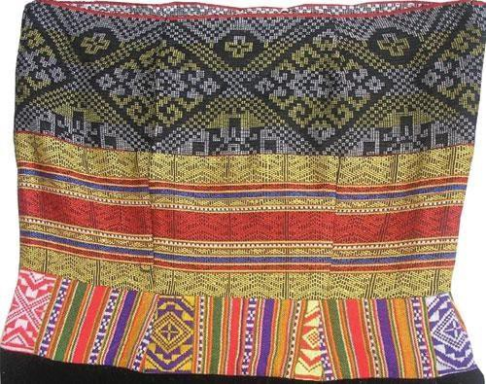
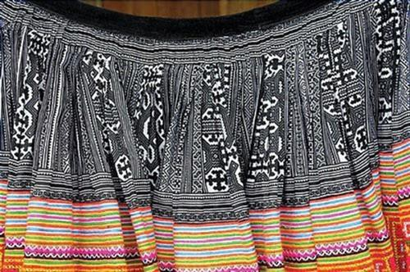
* Kỹ thuật batik
Kỹ thuật này được sử dụng phổ biến ở người H’Mông và Dao Tiền. Người ta vẽ hoa văn bằng sáp ong bằng cách nhúng bút vẽ vào sáp ong nấu chảy rồi vẽ lên vải mộc các họa tiết hoa văn.
5. Tìm hiểu nghệ thuật trang trí trên vải của dân tộc thiểu số.
Hoa văn thêu chữ vạn đơn, chữ vạn kép của dân tộc Dao
Hoa văn bằng sáp ong của dân tộc Mông

Slide 32
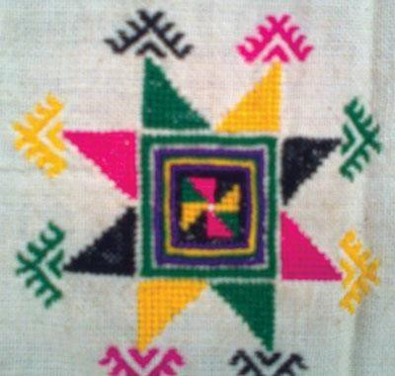
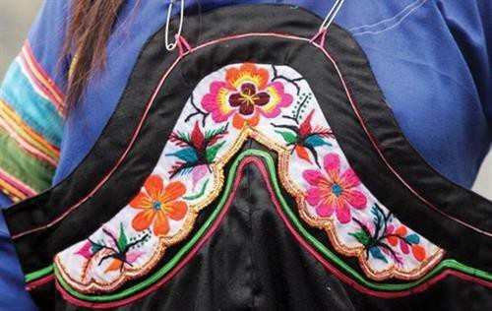
5. Tìm hiểu nghệ thuật trang trí trên vải của dân tộc thiểu số.
* Kỹ thuật chắp vải
Chắp vải là kỹ thuật tạo hoa văn bằng nhiều miếng vải nhỏ, màu sắc khác nhau khâu lên trên một tấm vải đơn sắc, đây là một kỹ thuật được sử dụng phổ biến ở dân tộc Lô Lô đen, Lô Lô hoa, Pu Péo và H’Mông.
Mô típ ngôi sao tám cánh xuất hiện trên nhiều trang trí của các dân tộc nhưng có những biến thể khác nhau
Hoa văn thêu của dân tộc Phù Lá

Slide 33
5. Tìm hiểu nghệ thuật trang trí trên vải của dân tộc thiểu số.
Nghệ thuật tạo hình họa tiết của các dân tộc thiểu số rất phong phú, đa dạng về đường nét, bố cục, màu sắc,… Mỗi dân tộc đều có những nét văn hóa đặc trưng riêng được thể hiện ở đường nét, màu sắc của họa tiết trên thổ cẩm với kĩ thuật và hình thức thể hiện khác nhau. Trong đó, phải kể đến kĩ thuật dệt kết hợp với thêu; kĩ thuật vẽ sáp ong và nhuộn màu; kĩ thuật thêu tay; kĩ thuật đính them vật trang trí lên bề mặt;… tạo nên giá trị riêng, rất dễ nhận biết của những di sản văn hóa truyền thống

Slide 34
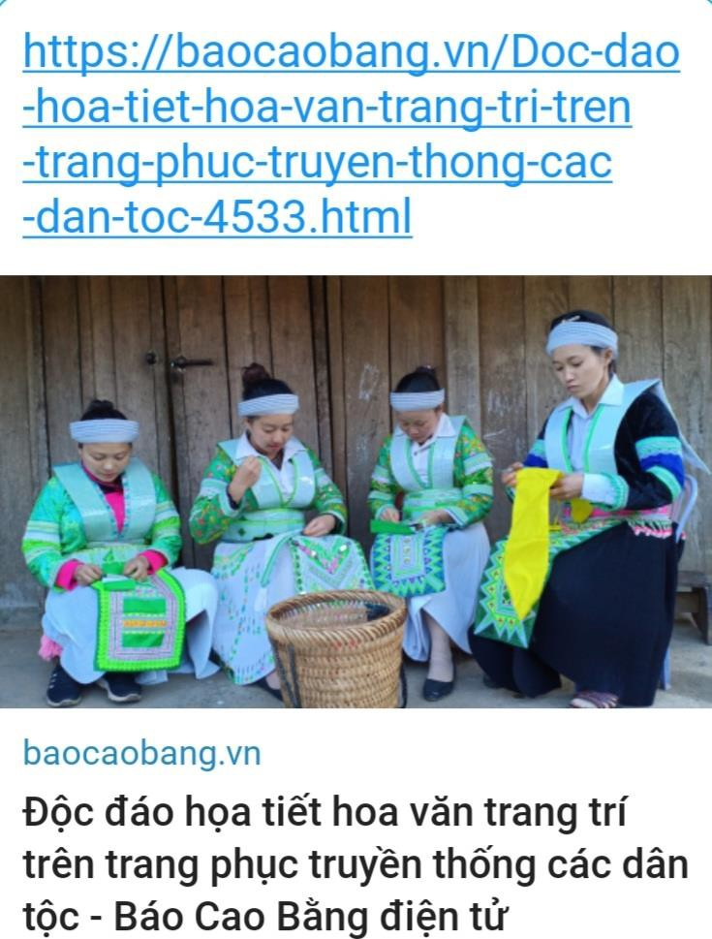
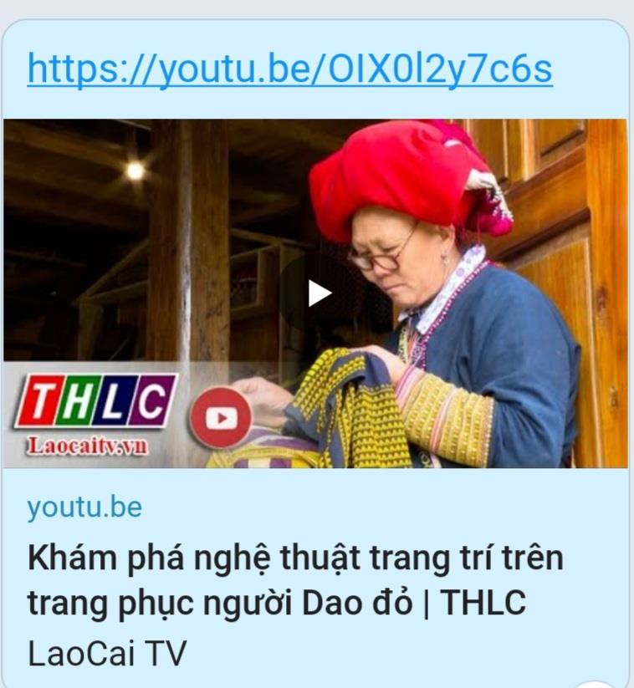
5. Tìm hiểu nghệ thuật trang trí trên vải của dân tộc thiểu số.
TƯ LIỆU THAM KHẢO THÊM
https://baocaobang.vn/Doc-dao-hoa- tiet-hoa-van-trang-tri-tren-trang-phuc- truyen-thong-cac-dan-toc-4533.html
https://youtu.be/OIX0l2y7c6s

Slide 35
HOẠT ĐỘNG 5
VẬN DỤNG – PHÁT TRIỂN
TÓM LẠI

Slide 36
TRÒ CHƠI LẬT MẢNH GHÉP
Trên màn hình xuất hiện các mảnh ghép tương ứng với các câu hỏi,
HS sẽ lần lượt chọn mảnh ghép và trả lời câu hỏi.
Trả lời đúng sẽ được lật mảnh ghép

Slide 37

1
TRÒ CHƠI LẬT MẢNH GHÉP
A
B
2 3
12345
12345
4
5
6

